Slide 1
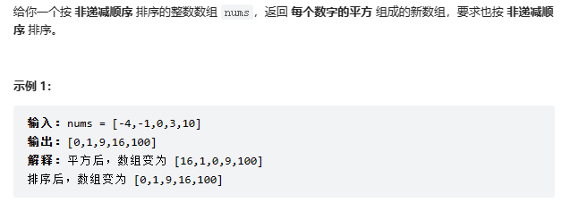
首先，把列表每个元素平方
然后，两端比较，将较大值放入新列表，并更新指针
最后，得到非递减列表

Slide 2
nums
-4 | -1 | 0 | 3 | 10
i
j
nums
16 | 1 | 0 | 9 | 100
t
ans

Slide 3
nums
-4 | -1 | 0 | 3 | 10
i
j
nums
16 | 1 | 0 | 9 | 100
t
ans
0 | 1 | 9 | 16 | 100
时间复杂度O(n)
空间复杂度O(n)

Slide 4
涉及知识点
python没有++自增，可以通过i+=1
[0 for i in range(10)] 创建一个含10个元素的列表，每个元素值为0
[0]*10 浅拷贝实现含10个元素的列表，每个元素值为0
** 幂运算符，比如得到数字的平方，i**2相当于i*i

Slide 5
其他解决方案
[nums[i]**2 for i in range(len(nums))] #列表中所有值平方
nums.sort() #将nums排序，
Timesort算法，时间复杂度(nlogn),空间复杂度(n)
参考文章：https://blog.csdn.net/qq_36828513/article/details/84586613
return nums

